Slide 1
02
Общие сведения о тестировании на вирус SARS-CoV-2

Slide 2
Ограничение ответственности
Учебная платформа ВОЗ по вопросам обеспечения здоровья населения – учебные материалы
Авторское право на эти учебные материалы принадлежит Всемирной организации здравоохранения (ВОЗ) – © World Health Organization (WHO) 2022. Все права защищены.
Вы можете использовать эти материалы в соответствии с правилами «WHO Health Security Learning Platform, Training Materials – Terms of Use». Эти правила находятся на сайте «Учебной платформы ВОЗ по вопросам обеспечения здоровья населения» (https://extranet.who.int/hslp), вы приняли эти правила, когда сгружали материалы с сайта.
Если вы адаптировали, модифицировали, перевели на другой язык или каким-либо иным образом переработали содержание этих материалов, внесённые изменения никак не должны быть связаны с ВОЗ, и в изменённых материалах не должны быть использованы название или эмблема ВОЗ.
Кроме того, если вы внесли в эти материалы изменения и в таком виде используете их публично, просьба для учёта и дальнейшего развития информировать ВОЗ о таких модификациях по электронной почте ihrhrt@who.int.

Slide 3
Цели изучения
По окончании данного раздела вы сможете:
объяснить, какую роль играет диагностика в лечении пациентов с COVID-19
описать различные методы диагностики COVID-19 и когда их применяют.

Slide 4
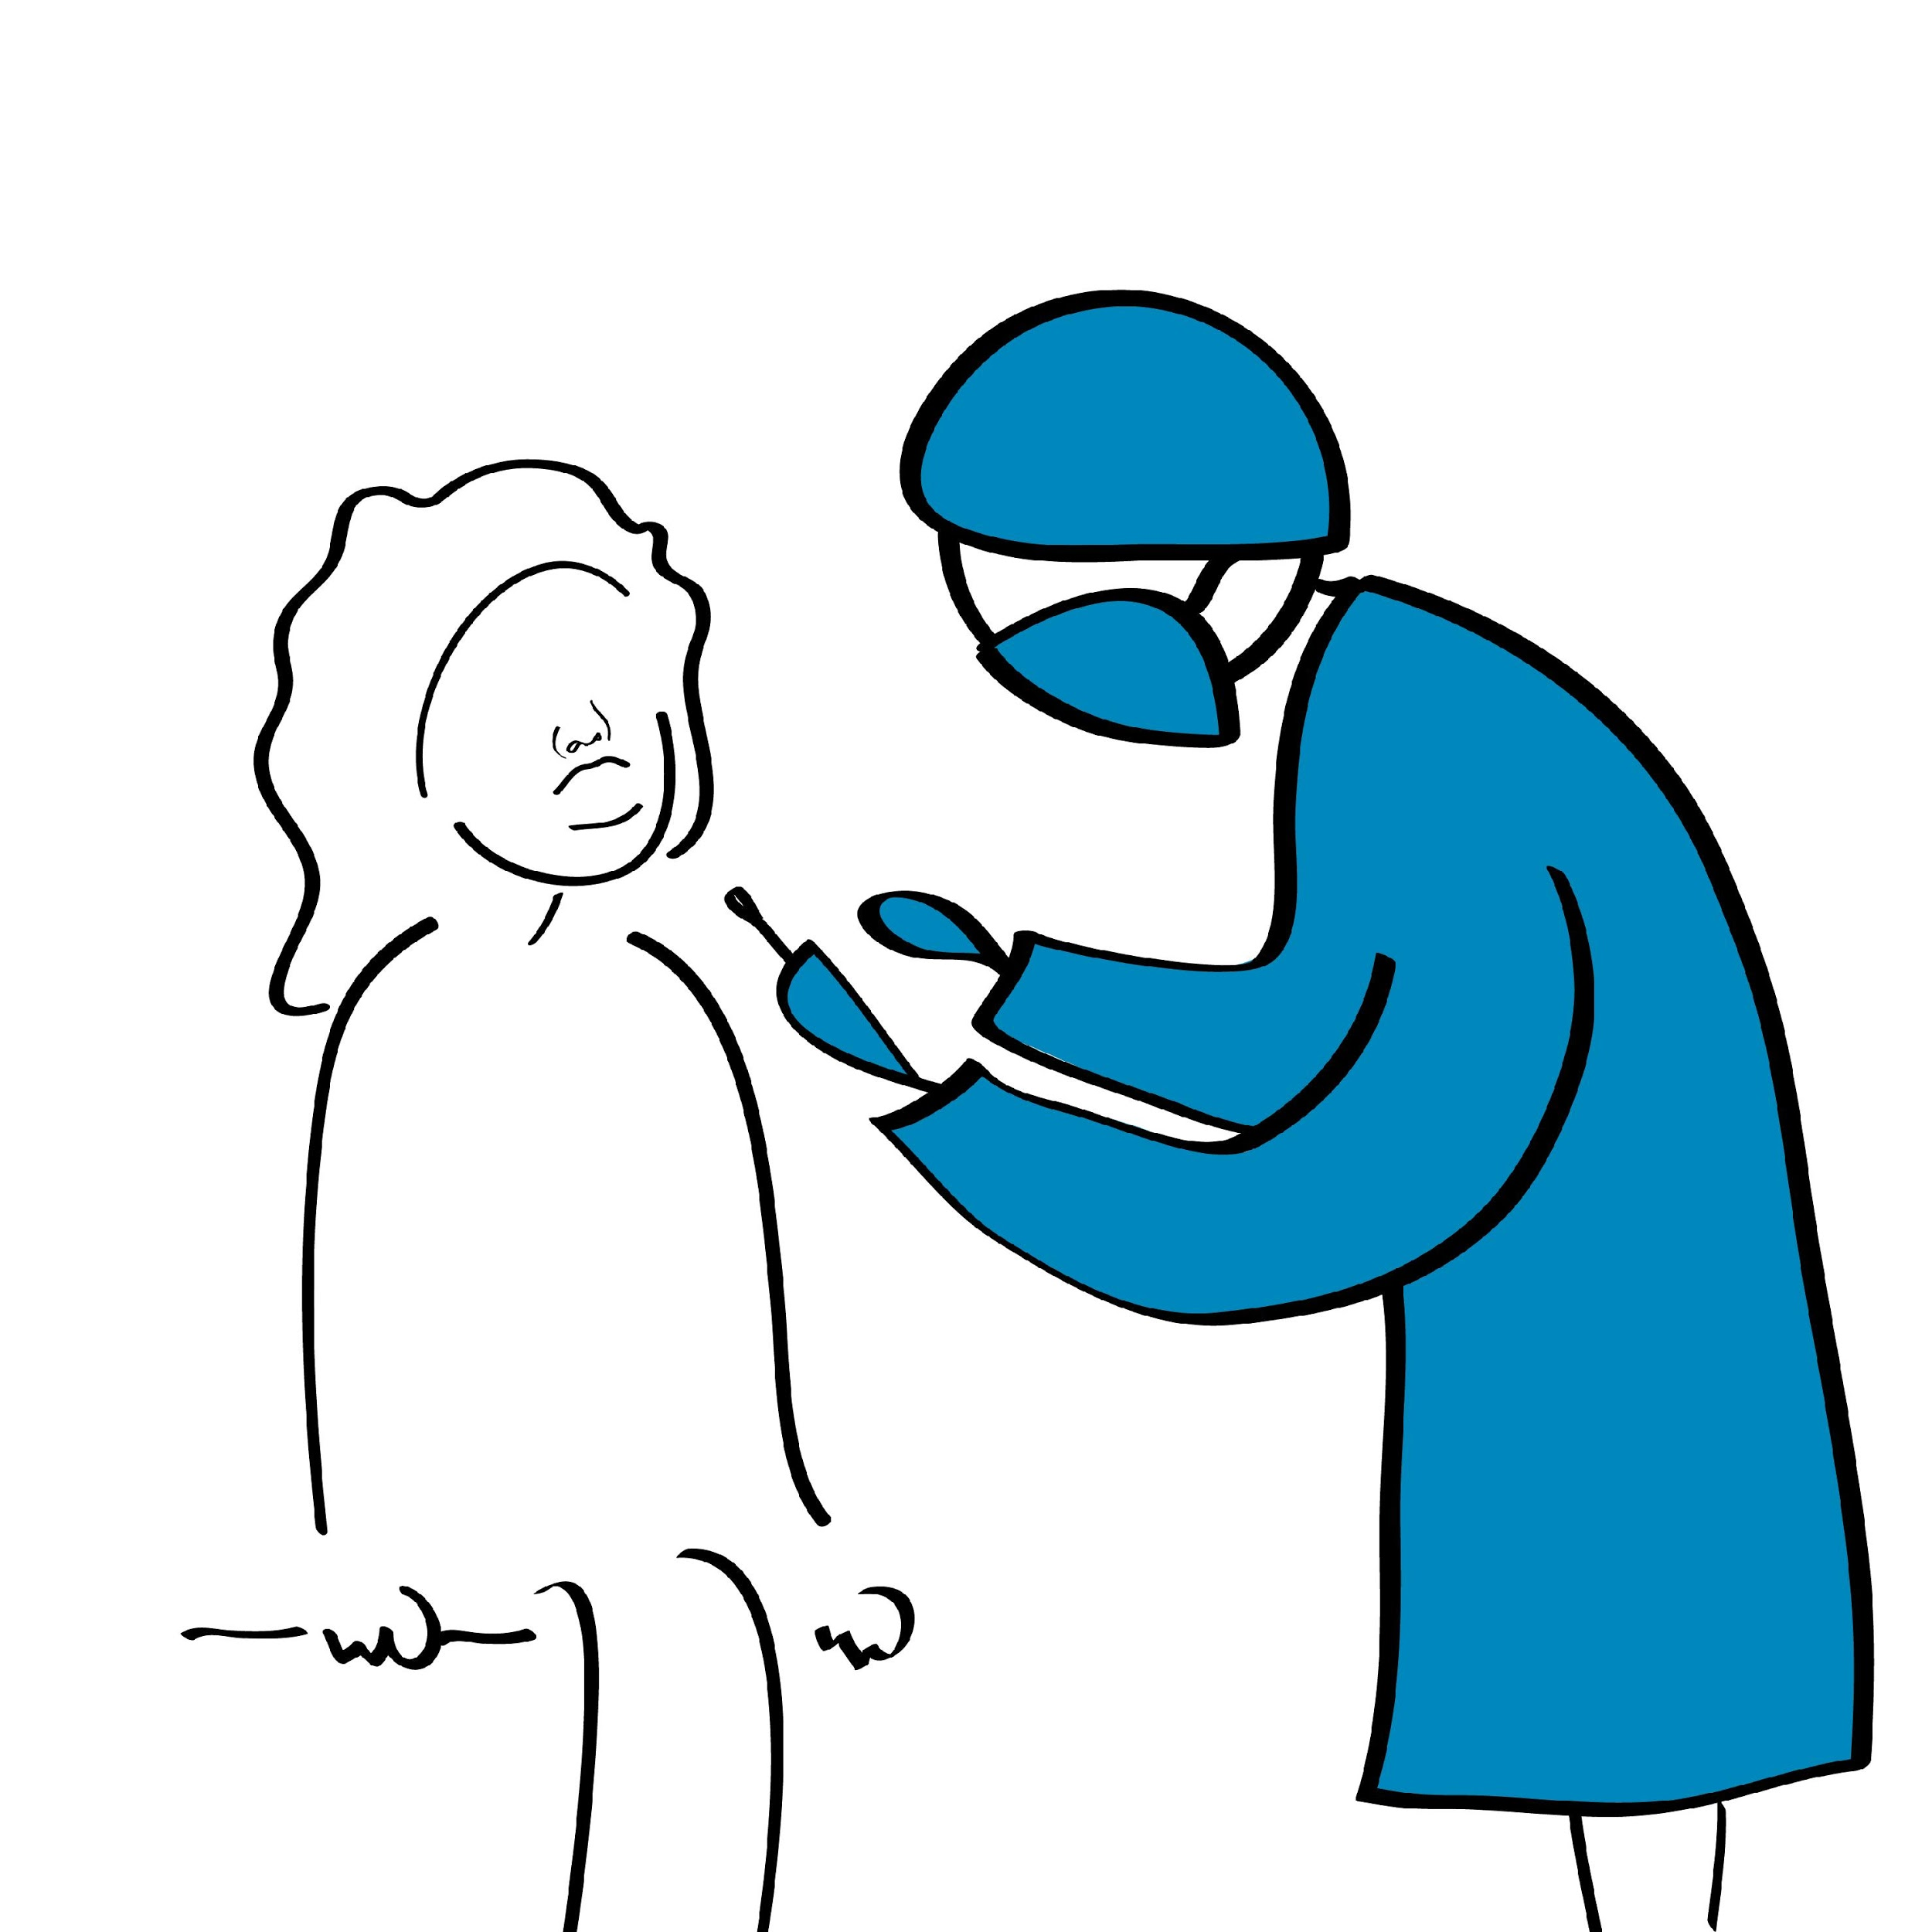
Анализ ситуации с COVID-19
Анализ ситуации опубликован на информационном сайте ВОЗ «WHO Coronavirus Disease (COVID-19) Dashboard» [Панель показателей по коронавирусному заболеванию (COVID-19)]: https://covid19.who.int.
На фоне появления и распространения в ходе пандемии новых вариантов вируса диагностическое тестирование по-прежнему является важнейшим инструментом борьбы с COVID-19.

Slide 5
Диагностика в борьбе с COVID-19
Диагностическое тестирование является особо важным компонентом борьбы с COVID-19, поскольку оно может быть использовано, чтобы:
подтвердить инфекцию у тех пациентов, кто соответствует клиническим критериям COVID-19
провести скрининг на инфекцию у лиц без симптомов инфекции с высоким риском инфицирования, включая лиц, имевших контакт с подтвержденным или вероятным случаем COVID-19, и медицинских работников
оперативно провести скрининг подозреваемых случаев COVID-19 (особенно в общинных учреждениях)
определить степень распространения вируса (сейчас и в прошлом) для установления истинных масштабов вспышки, систематического обзора пандемии в разных странах и отслеживания тенденций.

Slide 6
Основные понятия
Антиген
Антитело
Антигены – это чужеродные молекулы, которые могут запускать иммунный ответ.
Антитело - это белок (также называемый иммуноглобулином), вырабатываемый иммунной системой организма, он распознаёт антиген и тем самым способствует его уничтожению.

Slide 7
Типы исследований/тестов, используемых при борьбе с COVID-19 (1)
Тип | Мишень | Когда используют | Метод | Место проведения
Молекулярные тесты (ПЦР-диагностика) | Вирусный генетический материал | Для обнаружения активной инфекции вируса SARS-CoV-2* | Амплификация небольших количеств вирусного генома (РНК) до такого уровня, когда он может быть обнаружен | Лаборатория или рядом с пациентом
Тесты на антигены | Вирусные белки | Для обнаружения активной инфекции вируса SARS-CoV-2 | Захват антигенов на тест-полоске, что вызывает изменение цвета полоски (например, ДЭТ на малярию) | Место лечения
Тесты на антитела | Антитела, которые вырабатываются у пациентов в ответ на инфекцию | Для оценки прошедших инфекций | Захват антител на тест-полоске¹ или в лунке, что вызывает изменение цвета; учет результатов вручную или инструментально | Лаборатория или место лечения§
* Некоторые тесты также разработаны для выявления конкретных мутаций и определения вариантов вируса. Данные тесты не являются диагностическими, однако могут быть полезными с точки зрения мониторинга вариантов в рамках стратегии эпиднадзора за вариантами вируса в той или иной стране.
§ На основании имеющихся данных ВОЗ рекомендует использование новых иммунодиагностических тестов по месту лечения только в исследовательских целях. Они не должны использоваться ни в каких других целях, включая принятие клинических решений, до появления информации, подтверждающей возможность их использования при определенных показаниях. Всемирная организация здравоохранения. Рекомендации по использованию иммунодиагностических тестов на COVID-19 по месту лечения. Имеется по адресу: https://www.who.int/publications/i/item/advice-on-the-use-of-point-of-care-immunodiagnostic-tests-for-covid-19-scientific-brief – только на английском языке.

Slide 8
Типы исследований/тестов, используемых при борьбе с COVID-19 (2)
Упрощенное схематическое изображение белков SARS-CoV-2, определяемых АГ-ДЭТ, и антител в организме человека
Специфические антитела к вирусу в организме человека, выявляемые тестами на антитела
Белки вируса, выявляемые тестами на антигены (АГ-ДЭТ)
Антигены вируса SARS-CoV-2
Антитела в организме человека

Slide 9
Типы исследований/тестов, используемых при борьбе с COVID-19 (3)
Прочие виды исследований/тестов:
Тип | Мишень | Когда используют | Метод | Место проведения
Секвенирование | Вирусный генетический материал | Для выявления вариантов: происходит определение мутаций вируса в пробах с положительным результатом на SARS-CoV-2 | Амплификация и секвенирование всего вирусного генома (РНК) или его части для определения его состава (последовательности РНК) | Специализированная лаборатория
Культуральное исследование | Вирус | Для оценки влияния медикаментов или антител на рост вируса | Выращивание вируса для проведения специализированных исследований (например, реакции на антитела) | Специализированная лаборатория

Slide 10
ДЭТ на антигены вируса SARS-CoV-2
Прост в исполнении и дает быстрый результат.
Применяется обученными операторами или лицами в строгом соответствии с инструкцией производителя по использованию теста.
Важно следовать инструкциям по использованию, прилагаемым к конкретному набору, так как реагенты и детали процедур, включая время инкубации, могут отличаться для разных тестов.

Slide 11
Главное
Диагностическое тестирование является особо важным для подтверждения диагноза COVID-19 и скрининга бессимптомных лиц, имевших контакт с подтвержденных или вероятным случаем COVID-19.
Диагностические экспресс-тесты (ДЭТ) на антигены вируса SARS-CoV-2 используются для определения белков вируса и, соответственно, активной инфекции вируса SARS-CoV-2.
ДЭТ на антигены SARS-CoV-2 могут использоваться по месту лечения при минимальном количестве оборудования.

Slide 12
Вопросы?

